Slide 1

@RueDuWeb
Espace collaboratif
près de Louvain-la-Neuve

Slide 2
Qui sommes-nous?

Slide 3
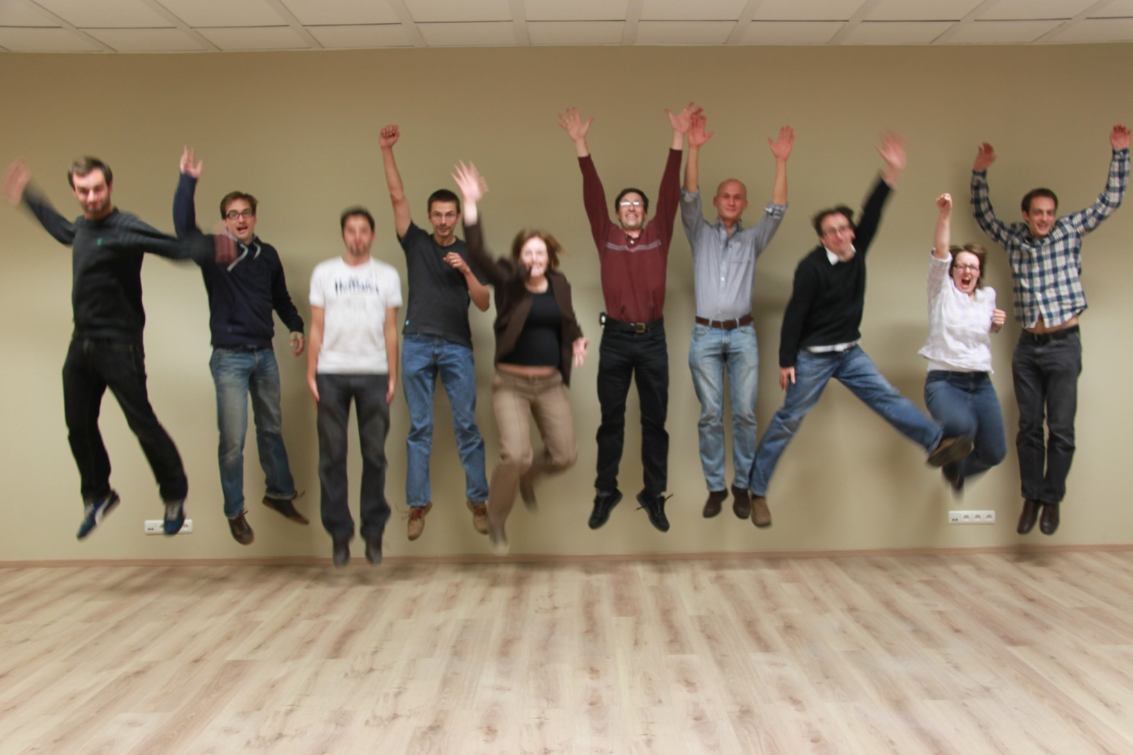
L’équipe

Slide 4
Historique
Arrivée de JournalisteWeb.be SPRL
Arrivée de Tesial SPRL
Arrivée de Wepika
Création de TweetWallPro
Création de CommunicationWeb.be
Création du Café Numérique
2011 18 personnes
2009 9 personnes
Arrivée d’Akimedia SPRL
2010 15 personnes
Création de Wepika SPRL
Création de « 1010 »
Création de Kawatané
Création de RueDuWeb

Slide 5
Objectifs
Mutualisation des moyens
Espace collaboratif
Partage d’expérience et de connaissances
Mobilité « interne »
(+ espace geek)

Slide 6
Les entreprises de la Rueduweb

Slide 7



Akimedia
Sites web, intranets, sites e-commerce
CMS custom Akiwi
Co-fondateurs du Café Numérique et de TweetWallPro
Fondateurs:
Jean-Philippe Jenicot & Vincent Vandoorne
Equipe:
  Jonathan Cambier
  Frédérique Daout
  Fabien Normand
  Jérôme de Hassonville
  Sébastien Crucifix

Slide 8

JournalisteWeb.be
Agence de création de contenus web + cellule stratégique CommunicationWeb.be
Co-fondateurs d’e-criture
Fondateurs: Marina Aubert & Tanguy Pay
Equipe:
  Valérie Cap
  Sébastien Crucifix
  Carine Gérard
  François Fernandez-Corrales

Slide 9

Tesial
Développement informatique d’applications web
  Plateforme publicitaire, contrôle de sites
  Aide ICT, hébergement, maintenance de serveurs
Co-fondateurs de TweetWallPro
Fondateurs: Jean-Marc Peterkenne & Pascal Alberty
Equipe:
  Romain Genon
  Renaud Laloux

Slide 10


Wepika
Design de boutiques ebay, sites e-commerce, webmarketing
Co-fondateurs du Café numérique, éditions Bruxelles et Liège
Fondateurs: Christophe Gillard & Edouard Seynaeve

Slide 11
Et vous?

Slide 12
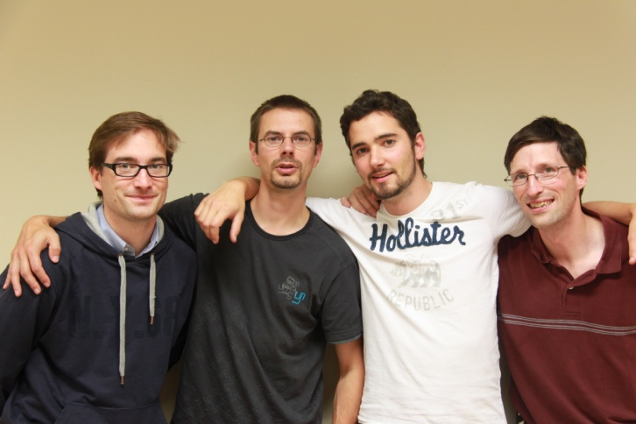
Nous recherchons
Des stagiaires motivés
Des employés passionnés
Des collègues sympas
Des voisins complémentaires

Slide 13
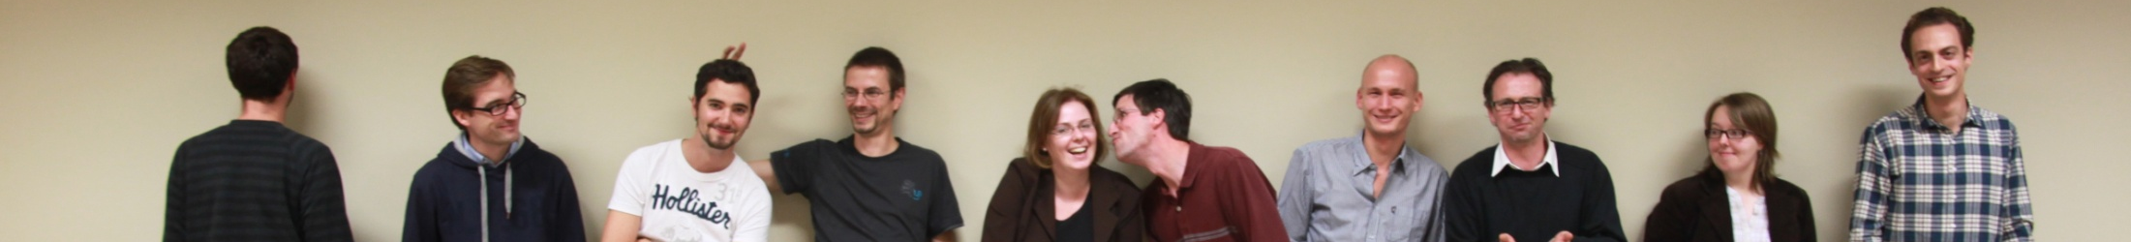
Prêt? Connectez!
http://www.facebook.com/RueDuWeb
http://twitter.com/rueduweb
http://www.rueduweb.be/

